Slide 1
Néhány jótanács prezentációk készítéséhez

Slide 2
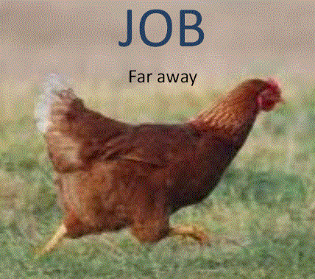
VICCES KÉPEK
Lehetnek vicces képek, de ha nincs szöveg, nincs miről beszélned

Slide 3

CSAK KÉP
Nem biztos, hogy jól tudsz róla beszélni, ha nincs semmi szöveg. Ha nem olvashatod, akkor halott a dia.

Slide 4
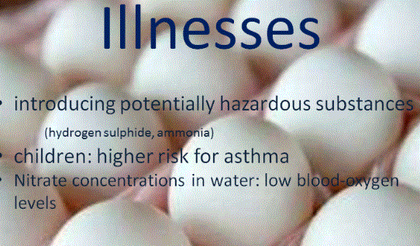
NEM OLVASHATÓ
Ha képre írsz szöveget,
nehezen lesz olvasható

Slide 5
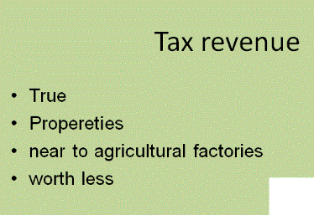
ÉRTELMES ALPONTOK
Attól, hogy minden
szót új sorba
írsz, még nem lesz
sok a dián a
mondanivaló, csak
esetleg úgy néz ki

Slide 6
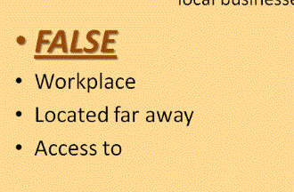
NINCS SEMMI ÉRTELME
Amikor a dián található
szövegnek nem igazán van
értelme.

Slide 7
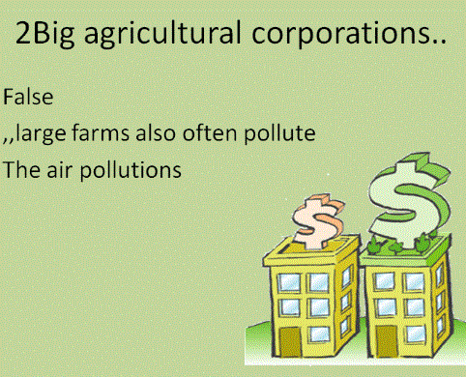
ÉRTELMES KÉPEK
Ha nincs a diára vonatkozó
ÉRTELMES képed
(értelmes: olyan, amely
segíti a szöveg
befogadását, és
többletinformációt ad),
akkor inkább NE legyen kép.

Slide 8
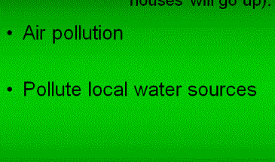
HÁTTÉR
Nem biztos, hogy a
benetton-zöld háttér a
legjobb (sőt!).

Slide 9
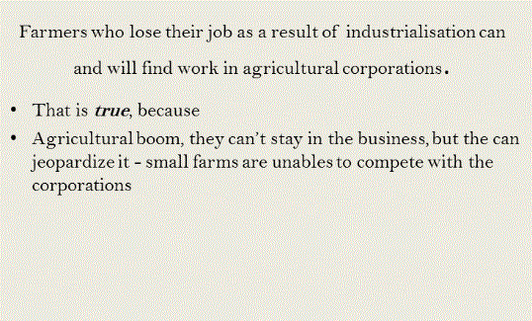
EGÉSZ MONDATOK
Bele lehet sűríteni egy
egész bekezdés egy diára,
de akkor max. olvasni
tudod – meg én is. És
akkor inkább küldd el a
szöveget ☺

Slide 10
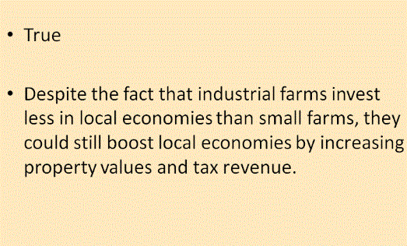
EGÉSZ MONDATOK 2.
Az ilyen dia arra utal, hogy
nem vetted a fáradságot,
hogy elgondolkozz azon,
hogy mit teszel a diára, és
odamásoltál egy
Mondatot.

Slide 11
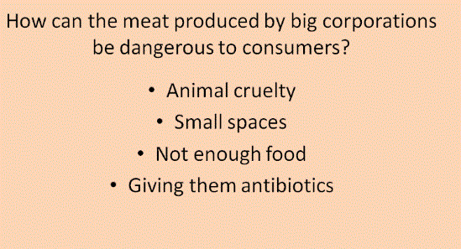
EZ MŰKÖDHET
Kevés szöveg, világos
pontok, erről lehet
beszélni!

Slide 12
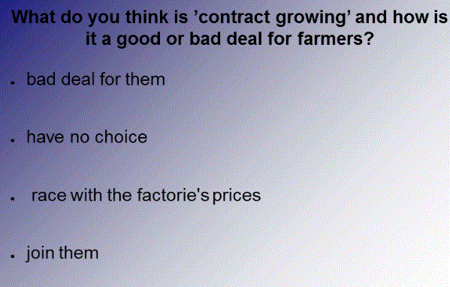
ÁTGONDOLTABB DIA
Erről is lehet beszélni, itt a
dia tartalma inkább
sorvezető az előadónak,
de működhet.

Slide 13
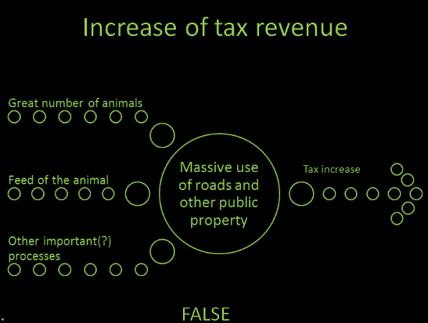
ÁBRÁK
Ha átgondolod, hogy mit
szeretnél írni, akkor
hasznos értelmes,
egyszerű, követhető
ábrában összefoglalni a
dia tartalmát

